Slide 1

React.js
Od zera do front-end developera ;)

Slide 2
Nasza aplikacja
Witaj!
index.html
App
Lista herosów
Edycja herosa
Siła (pięści)
Detale herosa

Slide 3

Translacje
Tylko 25.9 % użytkowników rozumie język angielski
Większa tożsamość z aplikacją we własnym języku
Jest łatwa do zaimplementowania

Slide 4

i18next
Rozwijana od 2011
Dostępna dla wielu platform
Open-source
Przede wszystkim JavaScript
Łatwa do implementacji

Slide 5

Jest
Wybrany przez zespół React
Snapshoty
Szybki (izolowane testy)
Dobrze udokumentowany
Code coverage

Slide 6


Deployment

Slide 7
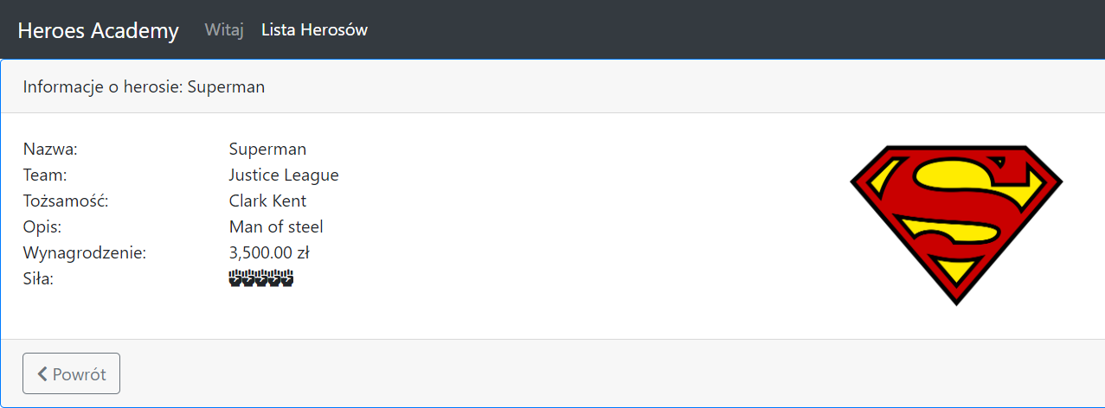
Zadanie domowe
Tłumaczenia dla komponentów:
Lista herosów
Informacje o herosie
Edycja herosa
Ultimate
Przygotować obsługę pomocników

Slide 8

Zagadnienia dodatkowe
i18next
Translations
Jest
Firebase
ReactJS z Firebase
Azure – free account

